Slide 1
第16周视频会议
2016/6/10
开场曲/Opening Song
Soledad - Westlife

Slide 2
23天！倒数第二次视频！
微积分II 3次 6小时
线代常微分 3次 6小时
普通物理 2次 4小时
大学英语学术 1次 2小时
大学英语口语 剩余1次期末考试 1小时
军事理论 1次 2小时
乒乓球初级 1次（机动周） 1小时
形势与政策 演讲结束！
周二通识 全部结束！
周三通识 1次（计划外） 1小时

Slide 3
信息播报 INFORMATION
快速回顾一下本周的新闻

Slide 4
简讯
上学期成绩补充通报
  军训 通修 1学分 85
本学期志愿时长通报
  获得12小时志愿时长！合计26小时！
乒乓球正手平击发球考试结束！
  一次通过！乒乓球考试科目顺利结束！

Slide 5
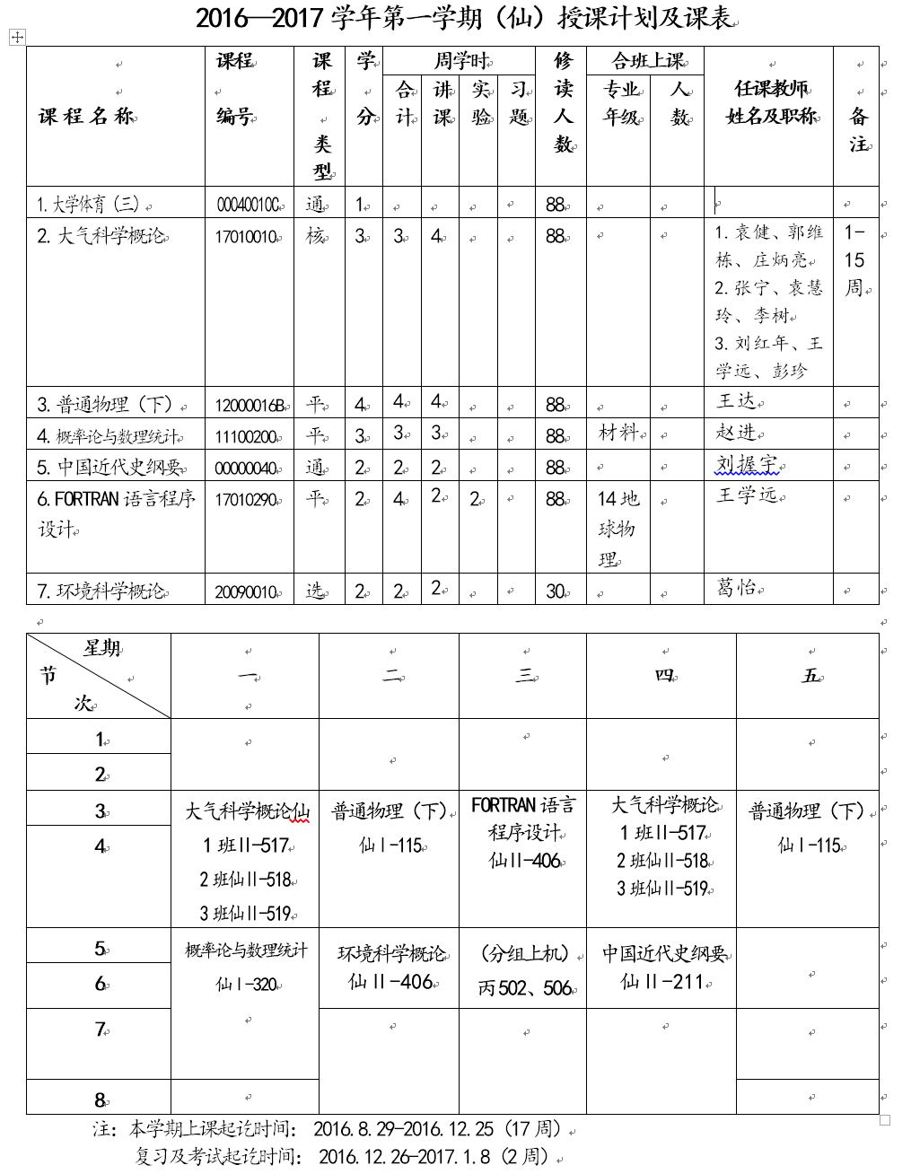
下学期课表
注：体育课、通识课、公选课、悦读经典计划暂未选课

Slide 6
CET4 & 期末考试安排
CET4考试 6月18日 周六
微积分II 6月20日 周一
普通物理 6月21日 周二 16:30-18:30
大学英语 6月22日 周三 8:00-10:00
线性代数与常微分方程 6月26日 周日 18:30-20:30
军事理论与军事高科技 6月29日 周三 8:30-10:00

Slide 7
期末任务剩余
乡土读书报告 3000 8月20日
意大利读书报告 2000电子 8月25日
6月30日-7月2日暑期社会实践
7月3日返家，凌晨6点出发，G579 8:02

Slide 8
期末及下学期教务安排
6月6日-6月17日本科教学网上测评
6月13日-6月21日网上选课，8月27日公布结果
6月18日四六级考试
7月4日-8月28日暑假时间
8月29日-9月4日报到注册手续
8月29日正式上课
6月20日-7月11日和8月15日-8月28日登录成绩
8月25日-9月11日全校课程补退选
9月12日9:00到13日17:00体育初选，16日13:00到23日13:00体育补退选

Slide 9
下次为最后一次视频会议
考试周视频会议（30分钟）
6月24日 周五20:00

Slide 10
谢谢观看！
O(∩_∩)O

